Slide 1



经常自伤
小心边缘型人格障碍
|
武汉市精神卫生中心 精神康复三病区
吴佳佳 住院医师

Slide 2




01
小Y同学的烦恼
目 录
CONTENTS
02
小Y同学怎么了
03
小Y同学该怎么办

Slide 3


PART ONE
小Y同学的烦恼

Slide 4
小Y同学的烦恼
17岁女生小Y目前就读高二，但自初一开始她就有反复情绪低落、自伤、自残。她从小学习较差，学什么好像都比大家慢一点，但仍努力去学习，可家人似乎不能理解，不断的给她压力，甚至经常打骂，这使她十分沮丧、觉得生活没有意义，甚至常想自己为什么会出生。为什么这样努力，家人还要这样逼她。因为正处青春期，脸上好长痘痘，害怕同学嘲笑她，加之学习成绩一般，所以没有稳定的朋友关系，会因小事和人频发矛盾甚至动手。后来情绪差时喜欢用笔或针等扎自己身体，如手臂、下肢等。每次都要看到扎进肉里、血流到自行凝固时才能平复她的心情，常有无用、无助、无望等体验。曾喝过花露水、一个人跑到楼顶坐着，想跳下去，但想到弟弟知道后不开心、跟她一样，就没有跳。曾与父母沟通，父母认为是闹情绪，未予重视、就诊。

Slide 5
小Y同学的烦恼
上高中开始，情绪越发变差，开始用刀割伤身体，每次不开心还非得重复割伤两次，等两个伤口的血流到自行凝固才能好一些，总共发生十几次之多。睡眠也变差，甚至整夜失眠。家属这才觉得加重，带至多家三甲医院就医，但收效甚微。2021年7月，多方辗转打听，小Y和家属慕名来到武汉市精神卫生中心精神康复三病区，经过朱军红教授及其团队细致接诊发现小Y同学是患有“边缘型人格障碍”。

Slide 6
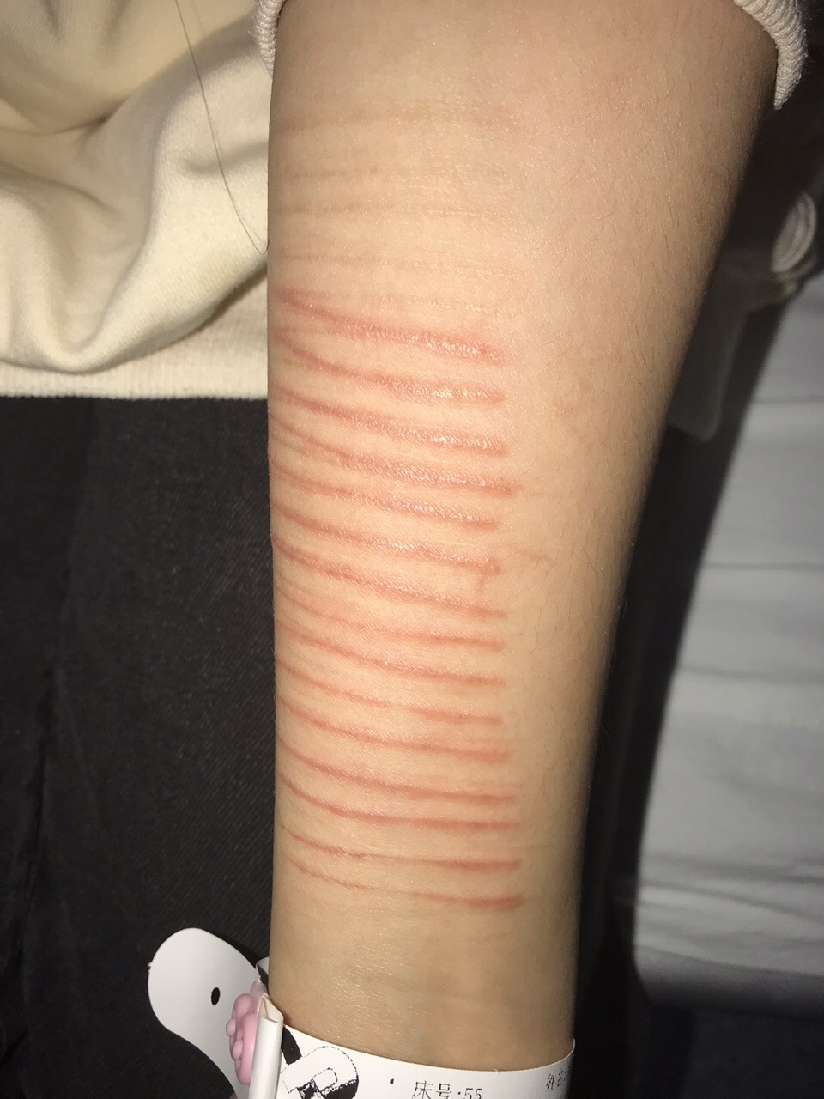
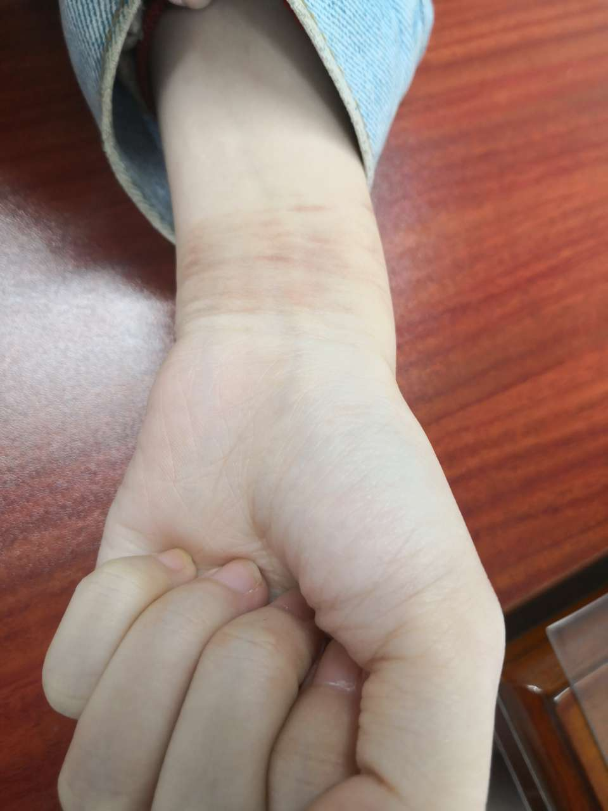
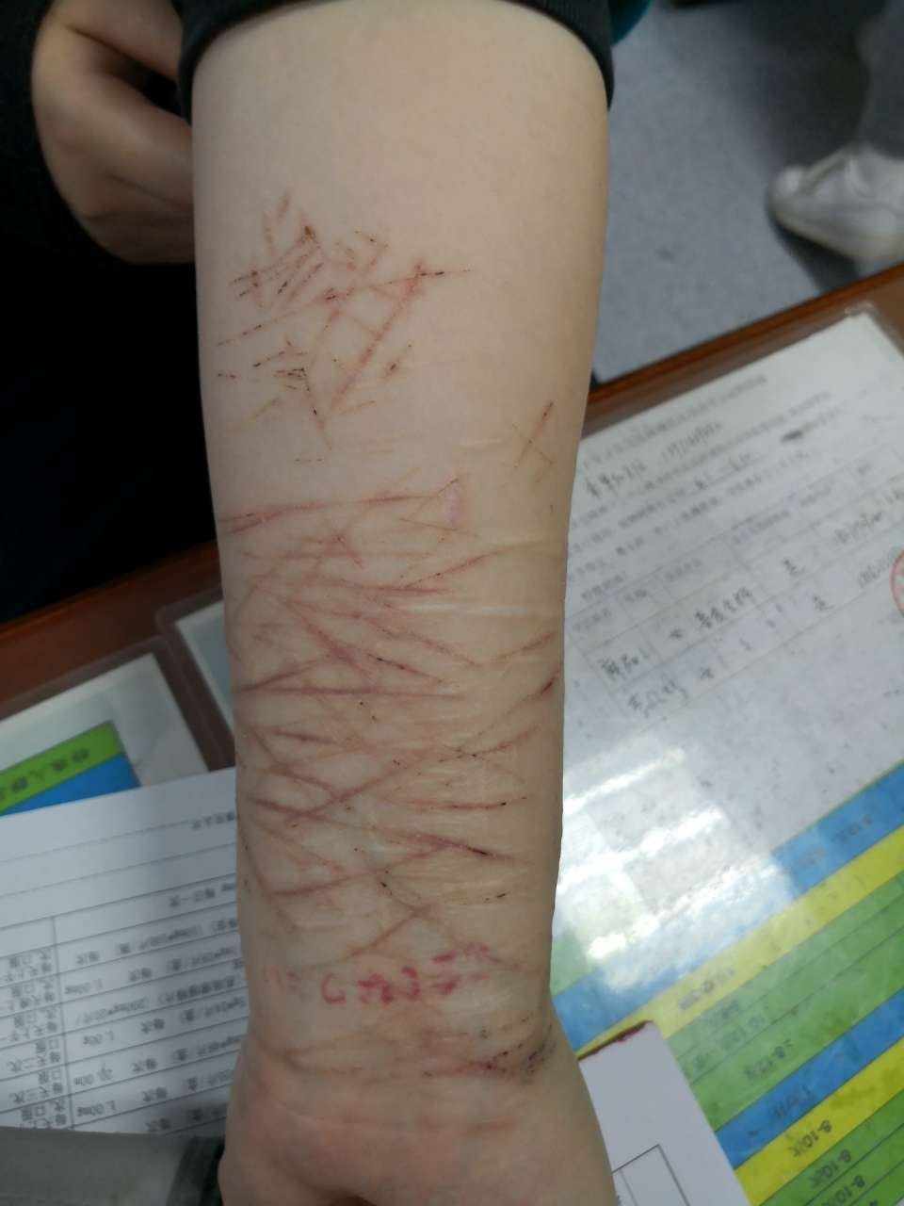

类似的困扰

Slide 7

PART TWO
小Y同学怎么了

Slide 8
抑郁VS双相VS BPD？
小Y同学有较长一段时间抑郁低沉，有明显的抑郁发作，尤其是多次反复自伤自残；
可有时又冲动、易怒、甚至打人砸物，情绪大起大落。
——这到底是什么病？

Slide 9
什么叫边缘人格障碍
边缘型人格障碍（Borderline personality disorder，BPD）是以情感、人际关系、自我形象的不稳定及冲动行为为临床特征的一种复杂又严重的精神障碍。根据国外的报道，这种障碍影响了普通人群中的1%~2%以及精神科高达10%的门诊病人和20%的住院病人。该障碍往往与一定的心理创伤有关，会造成患者的社会功能损害，以及高达10%的自杀率（几乎是普通人群的50倍）。临床上，边缘型人格障碍的治疗非常困难，常常比其它精神障碍需要更多的心理健康资源。在美国，边缘型人格障碍是最常见的一种人格障碍，占所有人格障碍中的30%~60%。

Slide 10
诊断标准
①极力避免真正的或想象出来的被遗弃（注：不包括诊断标准第 5 项中的自杀或自残行为）。 ②一种不稳定的紧张的人际关系模式，以极端理想化和极端贬低之间交替变动为特征。 ③身份紊乱：显著的持续而不稳定的自我形象或自我感觉。 ④至少在 2 个方面有潜在的自我损伤的冲动性（例如，消费、性行为、物质滥用、鲁莽驾驶、暴食）（注：不包括诊断标准第 5 项中的自杀或自残行为）。 ⑤反复发生自杀行为、自杀姿态或威胁或自残行为。 ⑥由于显著的心境反应所致的情感不稳定（例如，强烈的发作性的烦躁，易激惹或是焦虑，通常持续几个小时，很少超过几天）。 ⑦慢性的空虚感。 ⑧不恰当的强烈愤怒或难以控制发怒（例如，经常发脾气，持续发怒，重复性斗殴）。 ⑨短暂的与应激有关的偏执观念或严重的分离症状。

Slide 11
简单来说
①害怕被抛弃。 ②人际关系不稳定。 ③身份识别障碍（长期自我感觉不稳定、评价多变）。 ④易冲动（豪赌、乱花钱、暴饮暴食、滥用物质等）。 ⑤自杀、自伤、自残。 ⑥情绪不稳定（缺乏边界感）。 ⑦空虚感。 ⑧不恰当的愤怒。 ⑨偏执和分离。

Slide 12
发病原因
一般认为和多数心理精神疾病一样，是先天因素和后天因素共同作用的结果。
先天遗传来的特质，边缘人格患者神经脆弱，情绪敏感度非常高，家庭成员中多会有类似问题的人存在。
后天指的是成长经历，人格障碍的人多数是在先天的基础上，在长期不良环境中逐渐形成。边缘人格的人可以看到幼年经历中长期受到忽视，缺乏养育者的关怀和陪伴；有可能经历过虐待，包括身体上的、性的或是情感的虐待。不良的成长经历带来深刻影响，内心严重的不安全感和疏离感，导致很难以和他人建立积极健康的人际关系，对自己、对他人都充满了愤怒和否定。

Slide 13

PART THREE
小Y同学该怎么办

Slide 14
1.当情绪难以自控时：
①深呼吸，转移注意力，可以适当换个环境；
②听听轻音乐、晒晒太阳、散散步；
③早睡早起，不要熬夜，戒掉咖啡、奶茶；
④换位思考，尽量体谅他人，换个方式方法沟通交流；
⑤迎着朝阳跑出自己的第一步，在锻炼中充实自我。

Slide 15
2.当明确诊断后：
①心理治疗：作为首选治疗方法，需要医患之间建立良好的关系，帮助他们认识个性缺陷，鼓励改变自己的行为模式，并对其出现的积极变化予以鼓励和强化。边缘人格障碍表面的症状依然是内心深处的安全感缺失与亲密关系否定引致，心理治疗尤为重要，需要很长的过程，咨询耐心细致，完全地接纳。同时让患者及家属了解相关知识，能动的融入到治疗过程中去，也是尤为重要的。
②药物治疗：抗抑郁药物、心境稳定剂、小剂量抗精神病药都会产生一定疗效，可以帮助稳定情绪、改善负面情绪、改善睡眠和冲动，但药物只能作为心理治疗的辅助，只能解决一部分问题，因为这种疾病是常年形成的性格偏差，症状涉及到情绪问题、负面的思维、人际关系问题、不良的调节情绪习惯等多个方面。

Slide 16
诗和远方：
最后，在接受近2月心理、物理及药物系统治疗后，小Y同学带着新的治疗方案和对未来的期盼，开始新的学期新的历程...
需要强调一点的是：让专业的人做专业的事，最重要的是明确诊断、治疗方案、定期复诊，配合专科医生的建议及方案，这样才能少走弯路、尽快康复，回到正常的轨迹中。在此呼吁大家更多关注到该类心理精神障碍，如有类似困惑可至武汉市精神卫生中心就诊，或垂询精神康复三病区电话（027-85869276/85869275）。

Slide 17
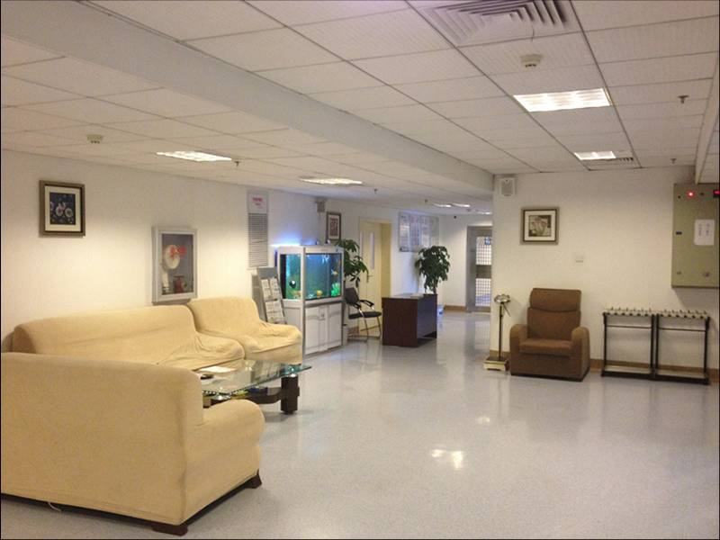

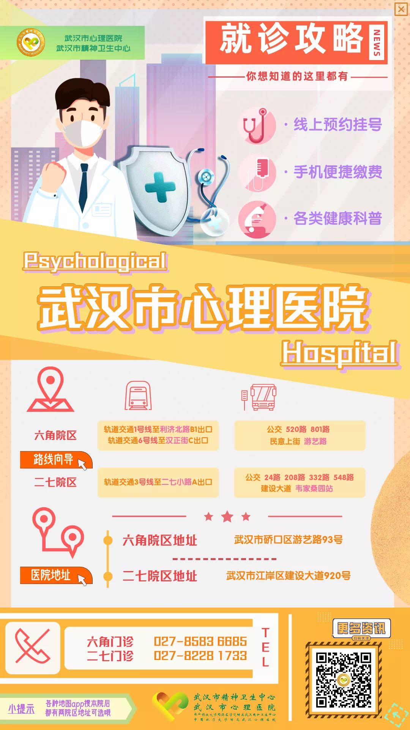
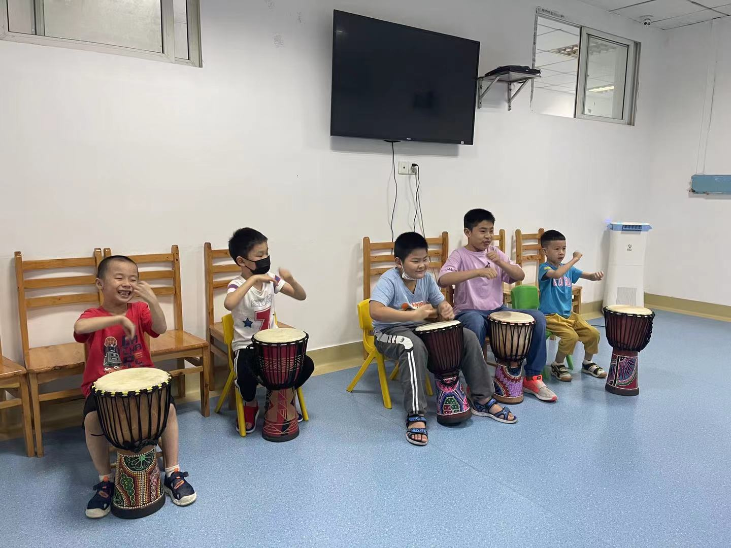


Slide 18


感谢聆听
THANKS FOR YOUR LISTENING
武汉市精神卫生中心

